Slide 1
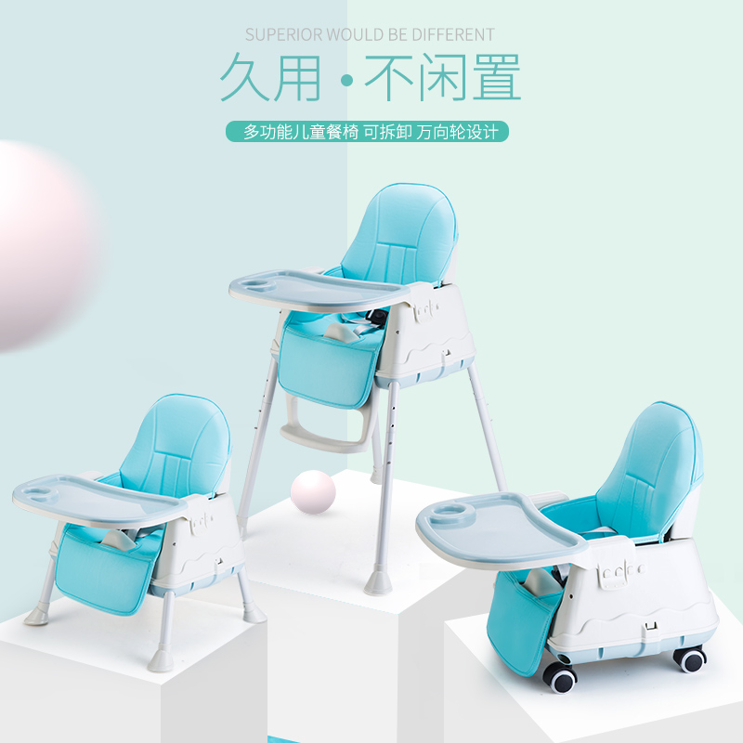
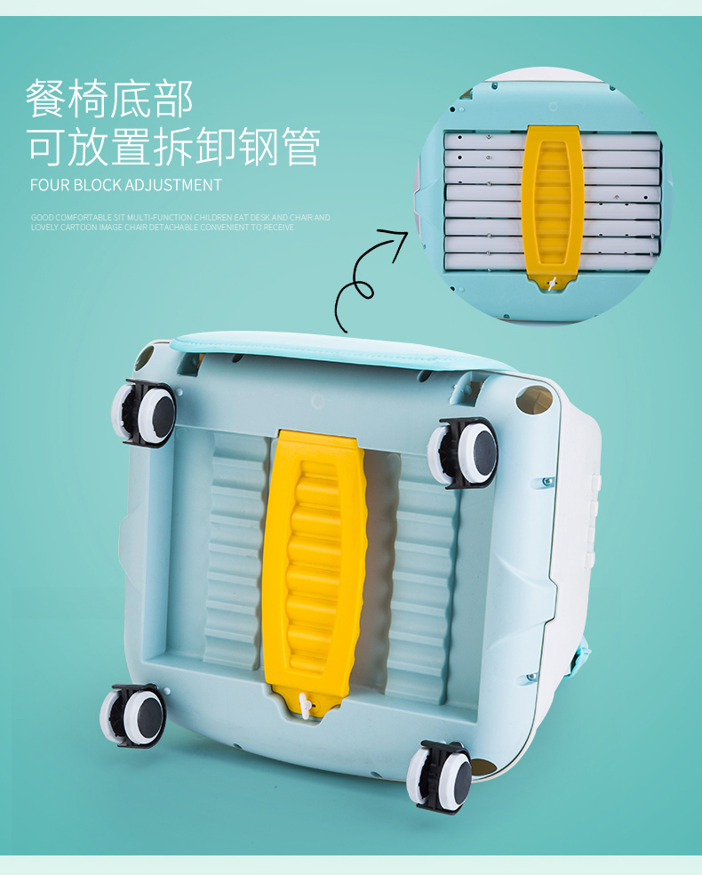
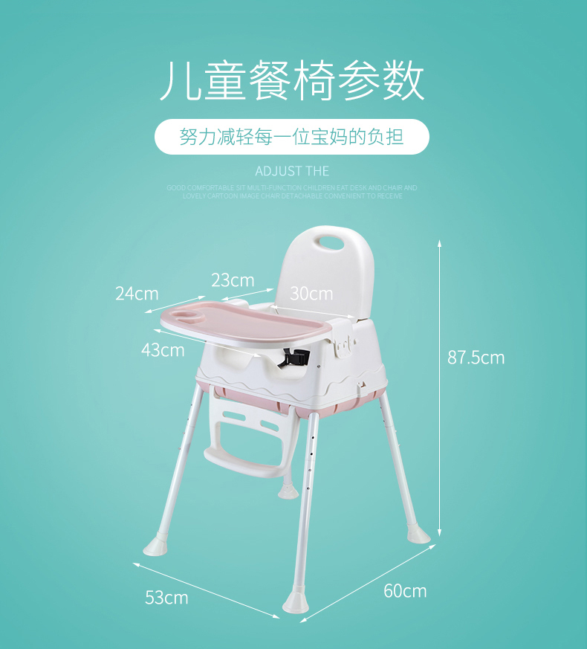
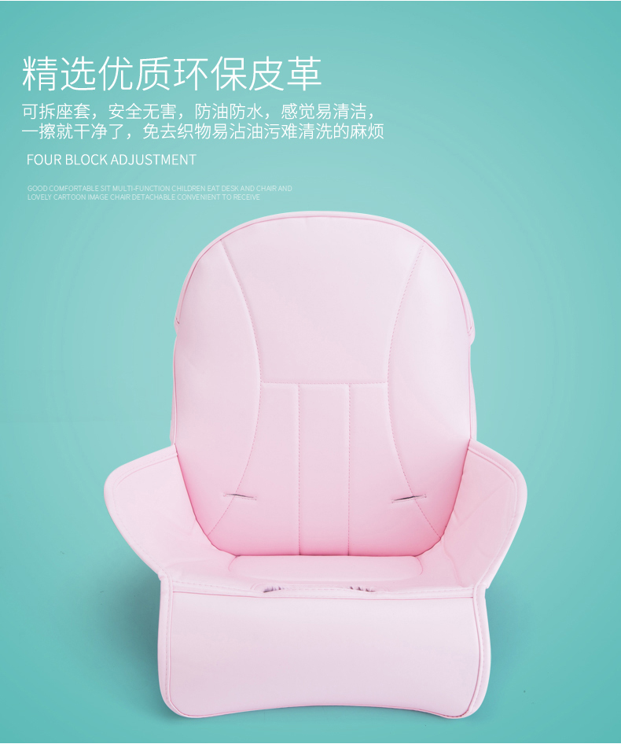
宝宝餐椅
Baby dining chair
颜色： Color: | 蓝色 Blue | 粉色 Pink | 咖色 Coffee color | 绿色 Green | 蓝绿色 Blue green
单餐椅不含轮子垫子 Single dining chair (excluding cushion wheels) |  | 材质：PP+不锈钢 Material: PP+ stainless steel
轮子一套（4个） One set of wheels (4) |  | 材质：TPR+不锈钢 Material: TPR+ stainless steel
餐椅皮垫 Leather cushion |  | 材质：PU复合海绵 Material: PU composite sponge
净重：3.6KG Net weight: 3.6KG | 毛重：3.9KG Gross weight: 3.9KG
净重：0.4KG Net weight: 0.4KG | 包装尺寸：46*41*27CM Packing size: 46*41*27CM
净重：0.3KG Net weight: 0.3KG
包装细节：OPP袋子装+入纸箱
Packing details: OPP bag+carton

